Slide 1
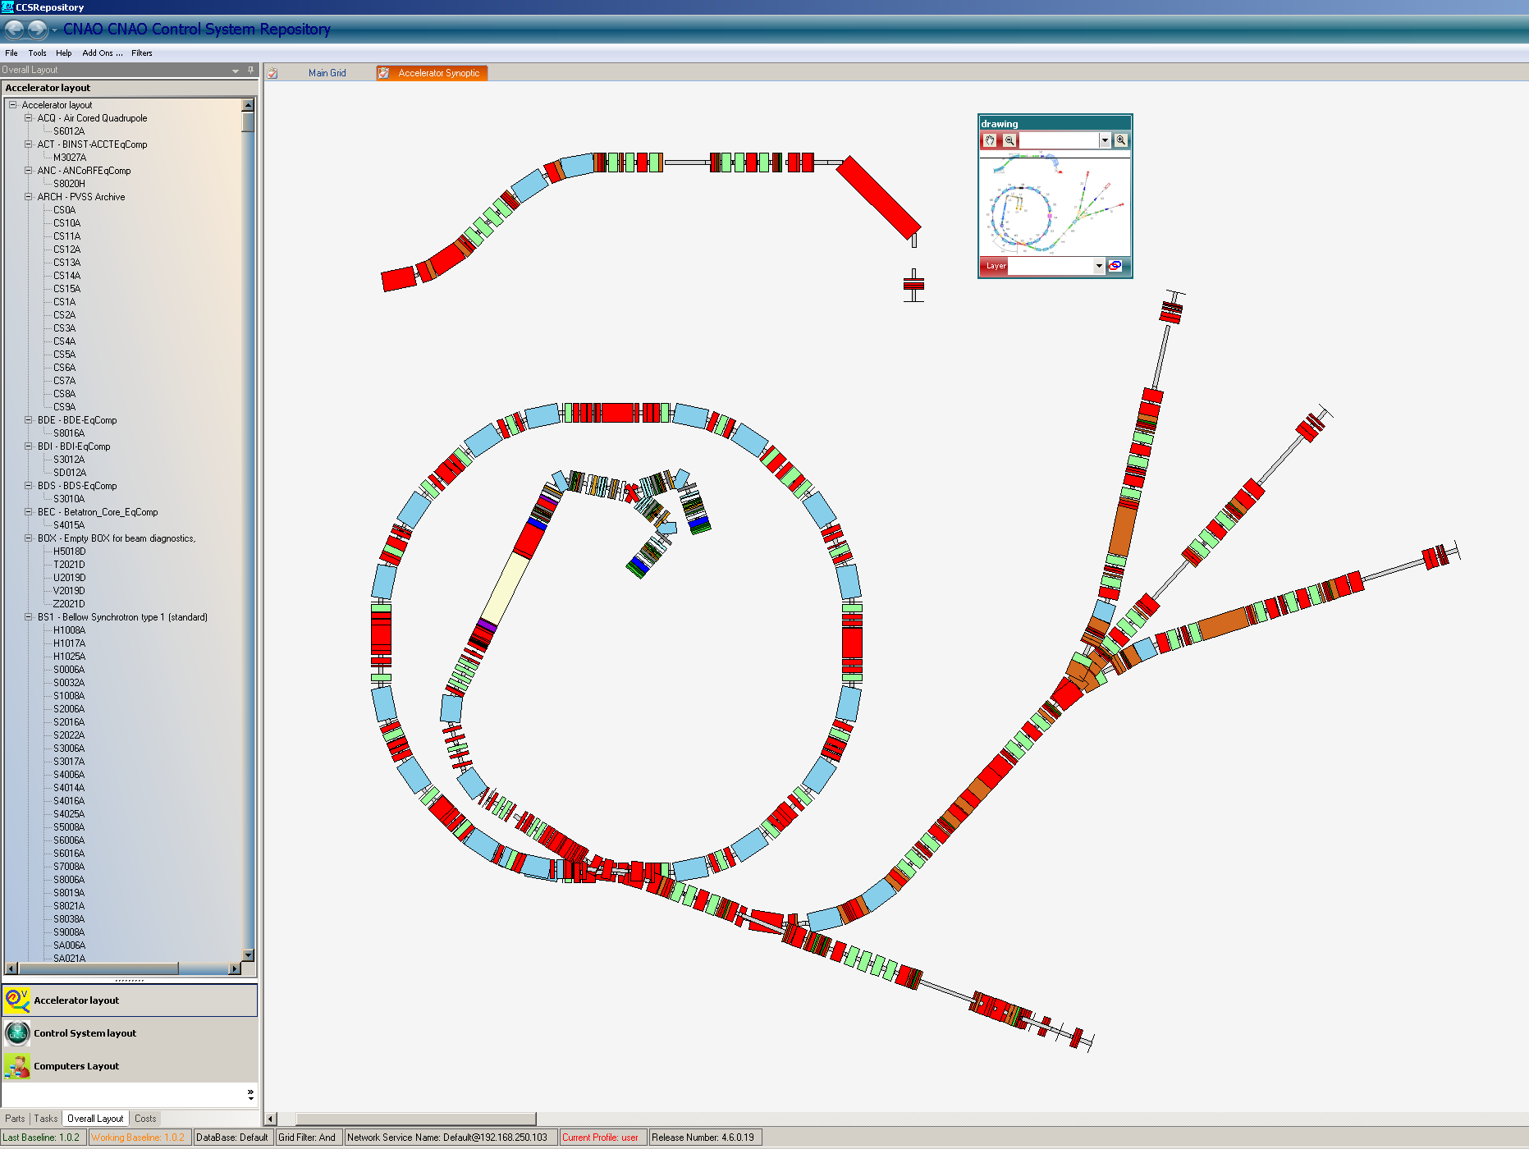
Nuovo Layout Acceleratore

Slide 2
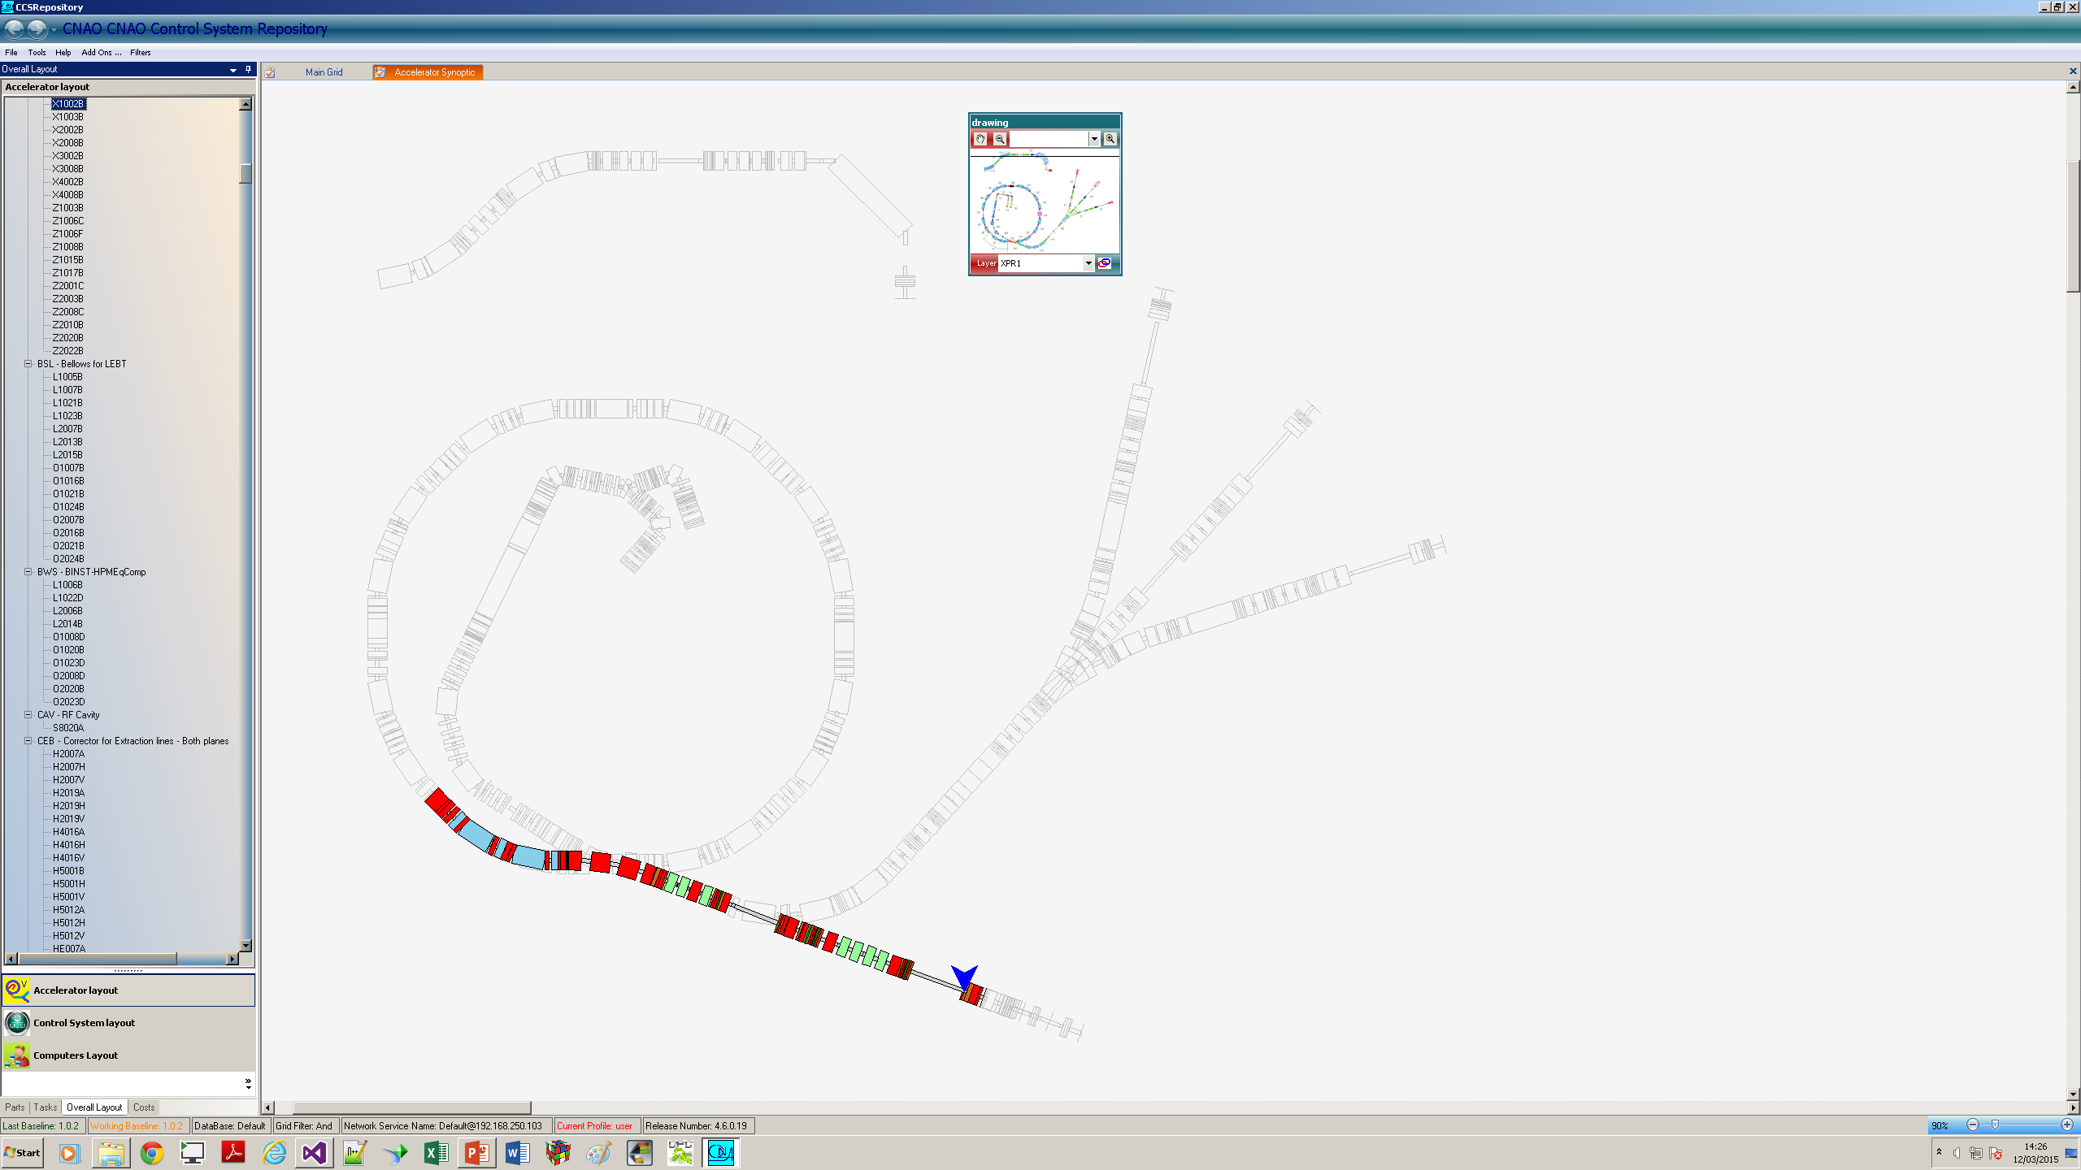
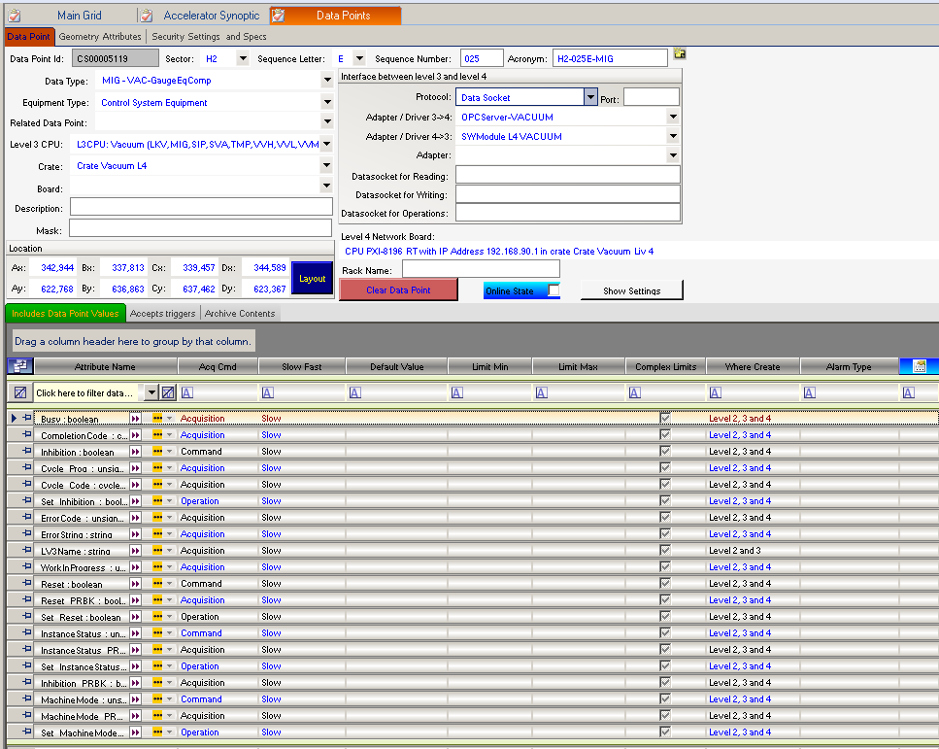
Link Layout – Classi di controllo

Slide 3
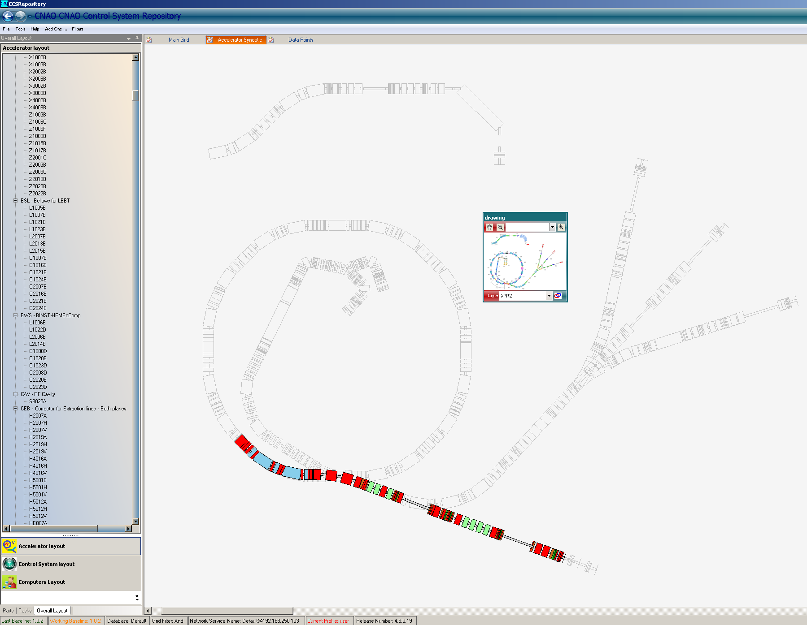
Linea Sperimentale XPR2

Slide 4
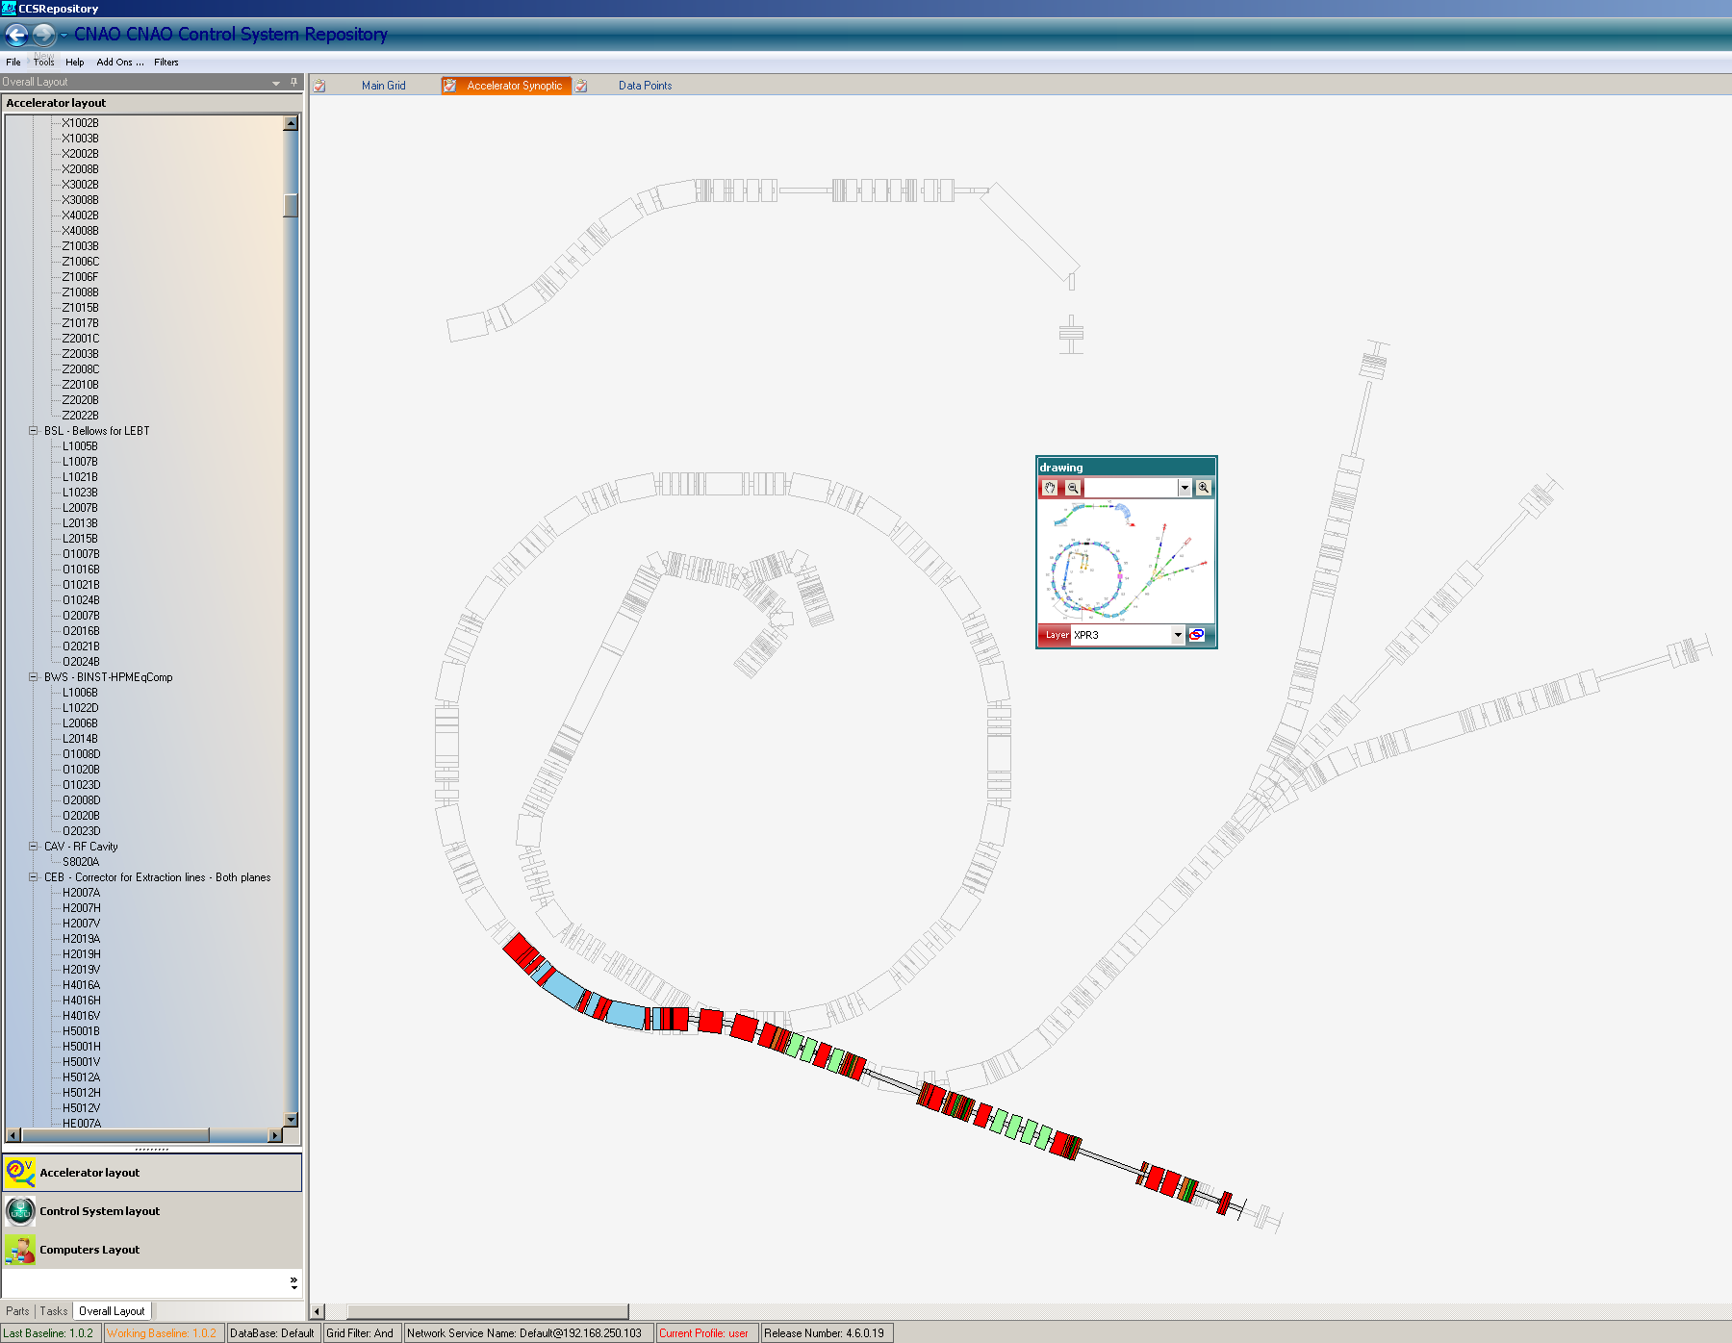
Linea Sperimentale XPR3

Slide 5
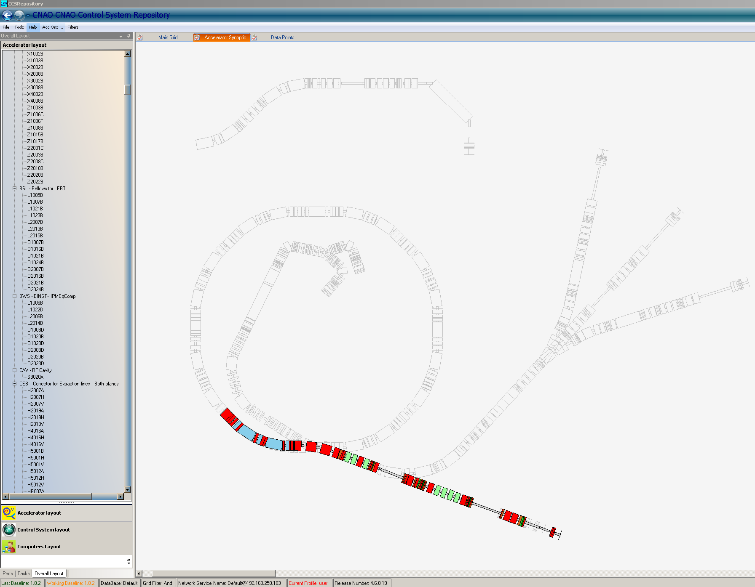
Linea Sperimentale XPR4

Slide 6
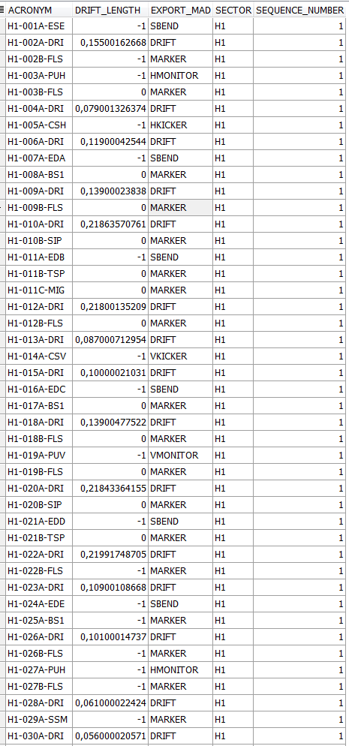
Supporto a MADX

Slide 7
Supporto a Architettura Attuale

Slide 8
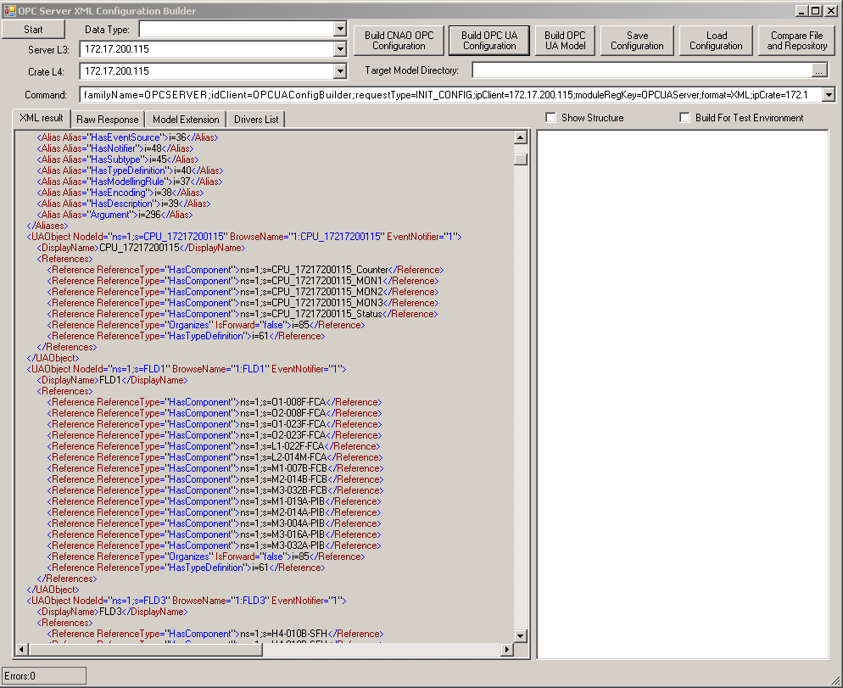
Configuratore Ambiente di Supervisione e Controllo

Slide 9
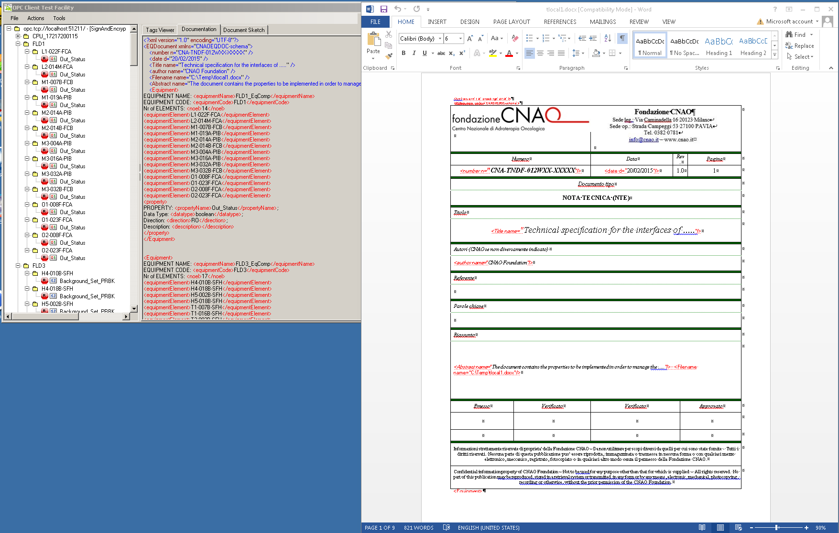
Generazione automatica della documentazione off-line e on-line

Slide 10
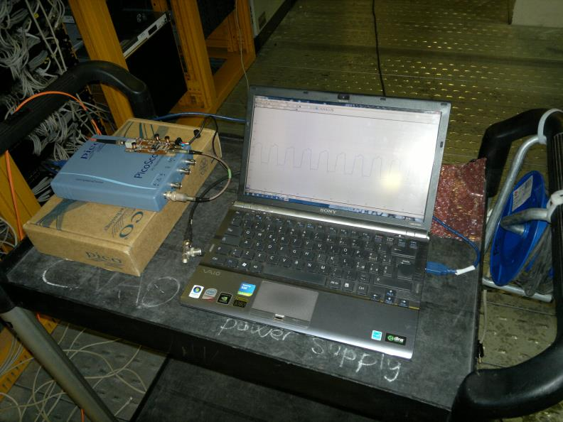
Master timing receiver - Decoder opto-elettrico Where we are
Collaborazione CNAO – INFN Pavia Laboratorio Elettronica
Massimo Rossella
Marco Prata
Prototipo HW verificato

Slide 11
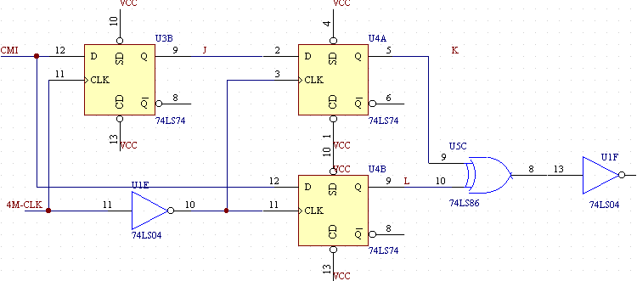
Master timing receiver - Protocollo
Timing frame
Coding: CMI Coded Mark Inversion
Scartata la possibilità di utilizzare decoder off the shelf perchè obsoleti
In sviluppo il decoder diretto in FPGA National Instruments (già presente di default nei cestelli CNAO – schema di principio)

Slide 12
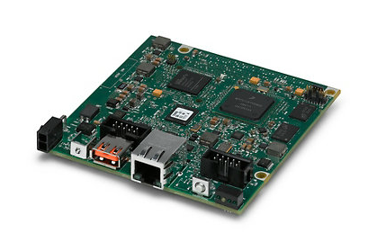
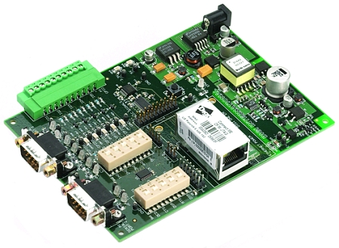
Driver GFD
Individuato HW di riferimento: NI sbRIO-9606
Consegnato ordine dispositivi tramite INFN PV
Integrazione seconda ethernet
In sviluppo ricevitore timing lento da ethernet verso seriale con Digi Connect ME tramite toolkit di sviluppo
Da definire piggyback card

Slide 13
Cablaggi per Dati e Segnali
Serve una ditta specializzata in stesura cavi dati e segnali
Possibilmente una ditta che abbia già esperienza con il nostro impianto

